Slide 1
Школа пожилого возраста по направлению
«Краеведение» тема занятия
«Животный мир края»
Руководитель: специалист по социальной работе Паначева Г.А.

Slide 2
Животный мир очень тесно связан с зонально-климатическими условиями и некоторыми другими природными особенностями территории.
1. На территории области преобладают представители таежной фауны, а на юге появляются и лесостепные обитатели.
2. Большинство видов животных Урала относится к европейско-западносибирской фауне, но среди представителей животного мира есть и типично сибирские виды (колонок, бурундук, сибирская косуля, темнозобый дрозд), и типично европейские (европейская норка и черный, или лесной, хорь).
3. Животный мир Урала практически не отличается от фауны соседних равнин. Лишь в горах, в горных тундрах на гольцах Урала он имеет некоторые особенности.
4. Своеобразен животный мир болот и речных долин, рек и озер.
5. Животный мир региона испытывал и испытывает значительное воздействие человека. Численность некоторых видов животных, особенно промысловых, сильно менялась за прошедшие столетия. Интенсивная антропогенная нагрузка на окружающую природу - вырубка лесов, распашка земель, загрязнение воздуха, вод, почвы - вызывает негативные изменения в животном мире, обедняя его и приводя к сокращению численности животных. Мероприятия по охране животного мира приводят к положительным результатам: численность одних видов восстановлена, а других - выросла. Многие виды внесены в красную книгу Среднего Урала (выхухоль, медянка, обыкновенный еж, европейская норка, черный аист, могильник, орлан-белохвост, сапсан, южнорусский тарантул, северный кожанок, филин и др.).

Slide 3
Промысловые животные
Среди таежных животных Свердловской области много ценных промысловых пушных зверей. Прежде всего это соболь, колонок и куница. Ценятся также белка и лисица, ареалы которых заходят и в лесостепные районы. Очень ценный мех имеют выдра, норка и бобр. Охотятся также на рысь, росомаху, волка и медведя.
К началу XX в. в результате хищнической добычи на грани исчезновения оказались соболь и бобр, бурый медведь и выдра. Лишь запрет на отстрел некоторых видов, организация заповедников, заказников, акклиматизация и реакклиматизация позволили восстановить ареалы и численность таких животных, как соболь и бобр.
Соболь принадлежит к отряду хищников, семейству куньих. Предпочитает глухие, захламленные участки ельников и кедровников. Питается мелкими грызунами и хищниками. Красивый и прочный мех соболя ценится очень высоко. К середине XX в. Численность соболя в области достигла критической отметки. Поэтому в конце 40-х - начале 50-х гг. сюда было завезено и выпущено в районе Ивделя 227 особей баргузинского соболя, из них 126 с наиболее ценным темным мехом. В дальнейшем завезенный соболь широко расселился на севере области - в Ивдельском, Карпинском, Серовском и Гаринском районах. Численность его, по оценкам охотоведов, достигла уровня XVII в. С 1969 г. в области разрешен лицензионный отстрел соболя.

Slide 4

Близкий родственник соболя - куница лесная живет во всех лесах нашей области, за исключением северо-восточных районов. Серовато-коричневый мех куницы также высоко ценится. Интересно, что на Урале, где соболь и куница живут вместе, встречается их помесь, называемая кидасом (кидусом).
Есть в наших водоемах хищники, приспособленные для полуводного образа жизни. Это выдра и норка. Длина тела выдры 55-95 см, хвоста - 26-55 см. Норка помельче: длина тела до 45 см, хвост - до 20 см. Питаются эти хищники рыбой и другими водными животными. Интересно, что европейская норка постепенно вытесняется другим видом - норкой американской, завезенной и акклиматизированной у нас.
К хищникам относится также хорь светлый - житель лесостепи, маленький горностай, белый зимой, и ласка. Это обитатели лесостепи и тайги. Ласка - самый маленький уральский хищник: длина ее тела от 11 до 26 см, хвоста - до 4 см. Ласка ловит за сезон тысячи мышей и нападает даже на крупных лесных птиц - тетеревов. Иногда она заглядывает и в курятники.

Slide 5
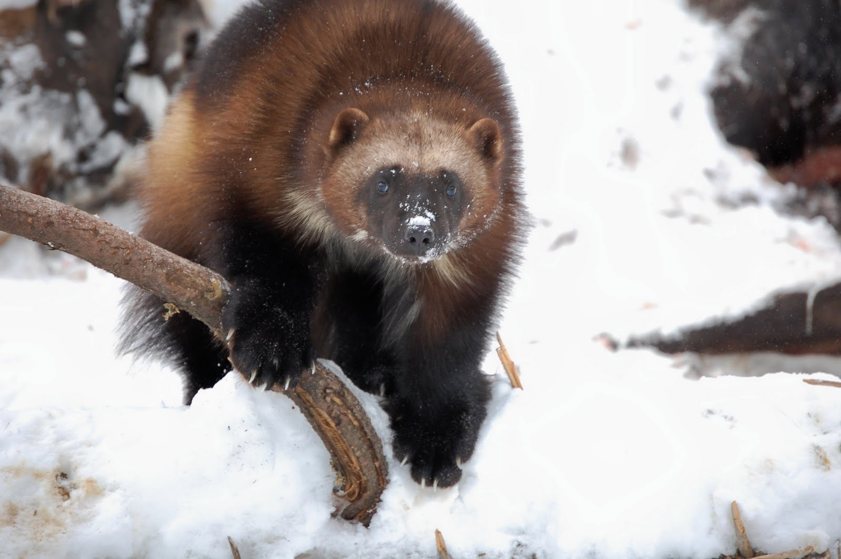
На севере области в таежных лесах водится зверь, похожий на лохматую собаку, и на огромную куницу. Это росомаха. Длина ее тела 70-105 см, хвоста - 16-23 см, телосложение массивное. Шерсть густая, грубая. Окраска светло- или темно-бурая со светлой полосой по бокам. Бегает быстро, как волк, на деревья лазает как рысь. Все, кроме лося да медведя, боятся этого хищника. Ловит росомаха и оленей, и косуль, и зайцев и птиц, но предпочитает падаль. Летом может полакомиться ягодой.
Барсук - родственник росомахи и куницы, но в отличие от них он не всеяден. Любит грибы и ягоды, корневища и орехи, мелких позвоночных и насекомых. Живет в норах по берегам рек и по оврагам. Окраска спины и боков серебристо-серая, низ черноватый, по бокам головы, от носа к ушам, идут темные полосы. Сало барсука обладает лечебными свойствами.

Slide 6
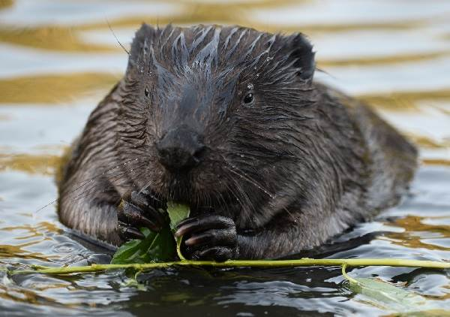
Бобр - один из наиболее крупных представителей отряда грызунов. Ценится своим густым, высоким мехом. Ведет полуводный образ жизни, селится по берегам тихих лесных речек. Бобр также был на грани исчезновения. Работы по восстановлению его численности начались в1957 г. В разных районах области было организовано 9 заказников. В результате в начале 90-х гг. численность бобра приблизилась к 10000 особей. Лицензионный отстрел его разрешен с 1972 г.
В 30-х гг. началась работа по акклиматизации на Урале ондатры. В Гаринском и Таборинском районах было выпущено 2088 особей. Ондатра хорошо прижилась во многих водоемах, даже в озере Шарташ, которое находится в городской черте Екатеринбурга.
Постоянная численность бурых медведей в области около 1000 особей. Их отстрел производится по особым разрешениям в количестве 60 голов в год. Численность волков достигает 900 особей, ежегодно отстреливают 400-500 голов. Численность рыси - около 1000 особей, ее отстреливают, но немного.

Slide 7
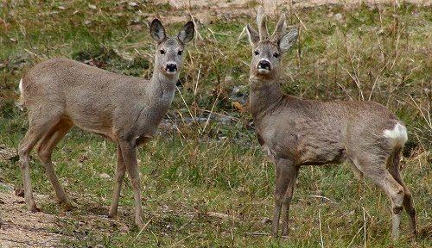
Производится лицензионный отстрел лося и косули. Лось (сохатый) - самый крупный зверь уральского леса. Ростом лось выше крупной лошади. Высота его в холке - до 2,3 м. Длина тела - до 3 м, масса - до 570 кг. Длинные ноги позволяют лосю передвигаться по глубокому снегу и по болотам. Зимой он питается побегами и корой ив, осины, рябины, сосны, летом - травами, листьями, сочными корнями. Крепкие копыта, огромная сила и страшные рога-лопаты заставляют уважать лося даже хищников. Только больные да молодые лоси могут не выдержать нападения волчьей стаи.
Сибирская косуля - небольшой олень, средний вес ее 50 кг. Предпочитает светлые сосновые и березовые леса с травяными лугами.
Дикий северный олень по Уральским горам доходил когда-то до самого юга области. Теперь северный олень встречается только на севере территории. На сегодня осталось 150-200 голов диких оленей и около 500 одомашненных.

Slide 8
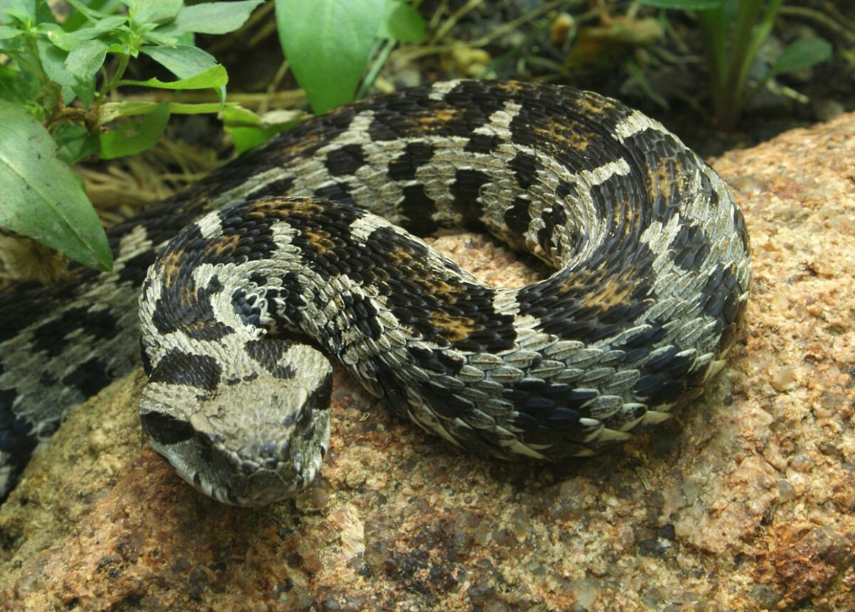
Пресмыкающиеся
В наших лесах их немного. Это гадюка обыкновенная, уж и живородящая ящерица. Самый крупный среди них - уж, до метра длиной. Окраска у него черная, на голове по бокам желтоватые пятна. Уж не ядовит, но, если неумело схватить его в руки, - укусит, и больно. Похожа на ужа, но меньше его - гадюка. Это очень ядовитая змея. Укус крупной гадюки может быть смертельным. Окрашена бывает в темно- и светло-серый цвет. По всему хребту у нее идет зигзагом черная полоса. Гадюка водится по лугам, вблизи болот и на каменистых склонах гор. В лесу можно встретить небольшую и неядовитую змею - медянку, цвет которой бывает от желтого до медно-красного.

Slide 9
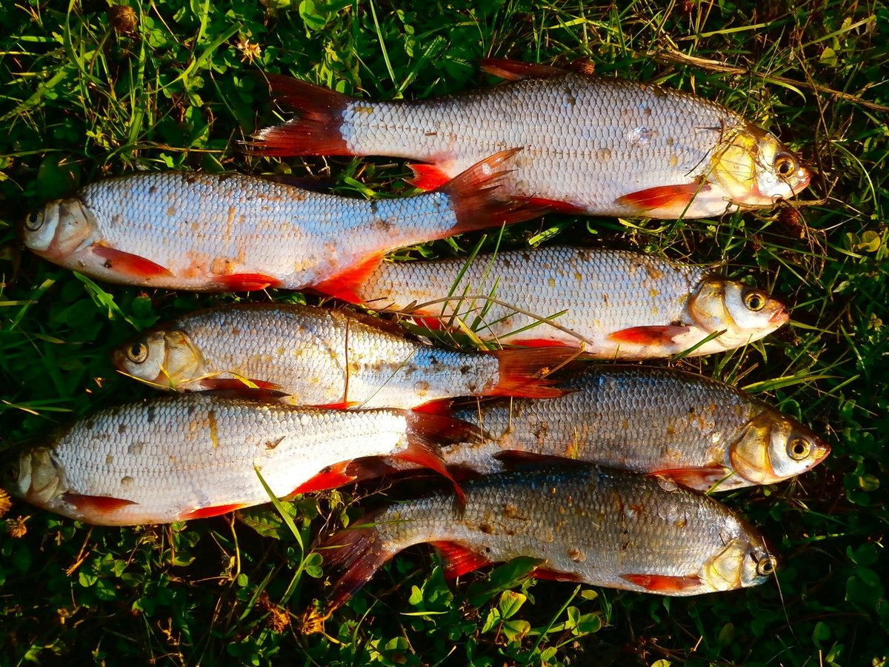
В озерах Зауралья распространен карась - золотой и серебряный. Основное местообитание золотого карася - заболоченные, заросшие озера. В реках он встречается очень редко. Диапазон местообитания серебряного карася шире: он живет и в озерах, и в реках. В озерах, там, где вода более богата кислородом, обитают также плотва, окунь, щука, лещ, линь.
В водоемы Свердловской области из ладожского, Онежского и Псковско-Чудского озер были переселены такие ценные промысловые рыбы, как сиг и рипус (ладожская форма ряпушки). Рипус хорошо прижился в озерах Таватуе, Аятском, Шарташе. В 30-х гг. уловы рипуса в Таватуе достигали 726 ц в год, а в Шарташе - 200 ц.
Во многих районах области в прудах выращивают карпа (сазана).

Slide 10
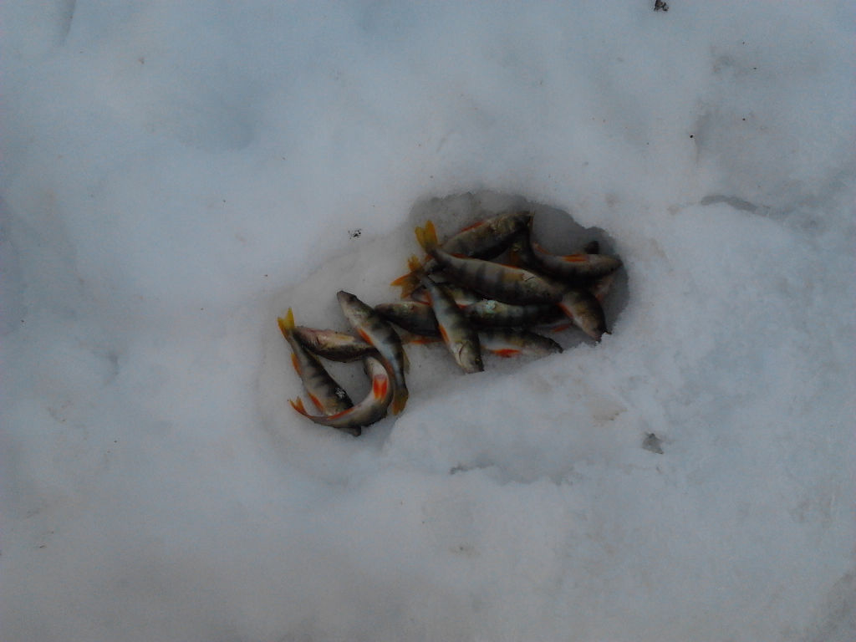

Среди обитателей ихтиофауны Урала наиболее интересны рыбы. В реках области водятся разнообразные виды как ценных промысловых, так и менее значимых с экономической точки зрения «сорных» рыб.
Практически повсеместно распространены щука, окунь, ерш, плотва, лещ и густера, язь, налим, гольян. Для южной части области характерны также пескарь, елец и линь. Редко встречается таймень (семейство лососевых).
В реках Обь-Иртышского бассейна - в Тавде, Пелыме, Сосьве, Туре - и их притоках широко распространена пелядь (сырок) из семейства сиговых. Она имеет промысловое значение и поэтому была разведена во многих озерах Зауралья. Есть в этих реках и ценные сибирские виды - нельма, тугун (сосьвинская селедка). В горных реках встречается хариус сибирский.
Для рек Волго-Камского бассейна - Чусовой, Сылвы, Уфы - и их притоков характерны европейские виды: красноперка, голавль, жерех, уклей, вьюн. В Чусовую раньше заходила даже белорыбица (нельма)

Slide 11
Спасибо за внимание!

